Slide 1


NÁZEV ŠKOLY: | Základní škola T. G. Masaryka, Bojkovice, okres Uherské Hradiště
AUTOR: | Mgr. Iva Drgáčová
NÁZEV: | VY-32-INOVACE-09-Zlínský kraj-Vsetínsko
TÉMATICKÝ CELEK: | Místo, kde žijeme
ČÍSLO PROJEKTU: | CZ.1.07/1.4.00/21.0882

Slide 2
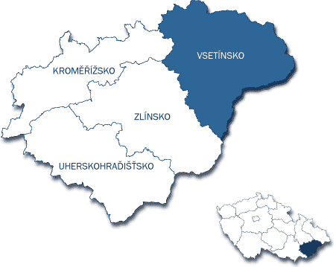
Vsetínsko
nejhornatější a nejlesnatější oblast

Slide 3
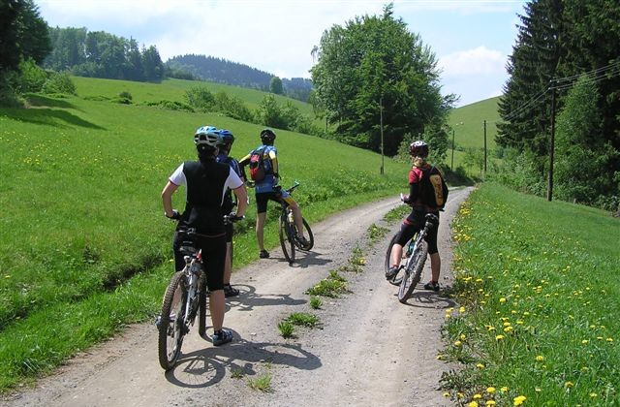
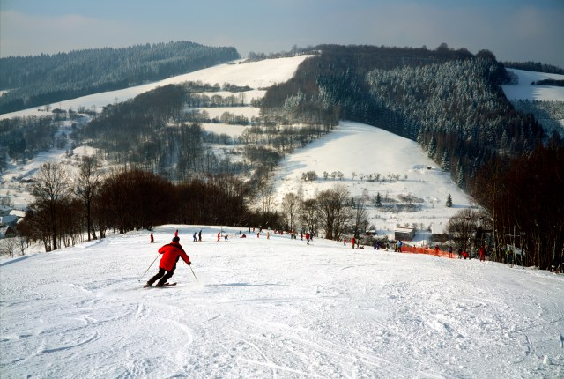
turistika po celý rok
  lyžování
  cykloturistika
  horolezectví

Slide 4
Města
Vsetín
Rožnov pod Radhoštěm
Valašské Meziříčí

Slide 5
Zajímavá místa
Velké Karlovice
  „ráj lyžařů“
  7 větších lyžařských středisek

Slide 6
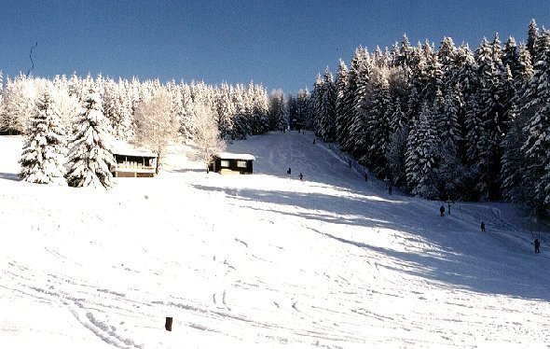
Soláň

Slide 7
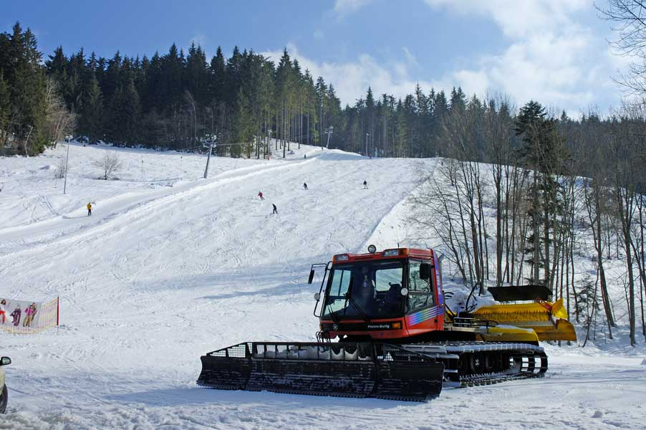
Razula

Slide 8
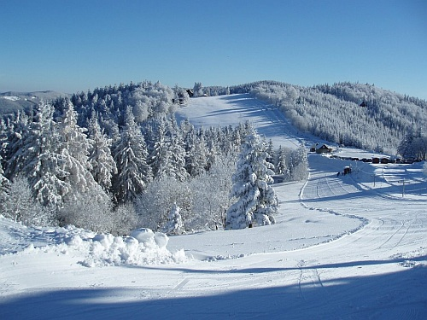
Kohútka

Slide 9
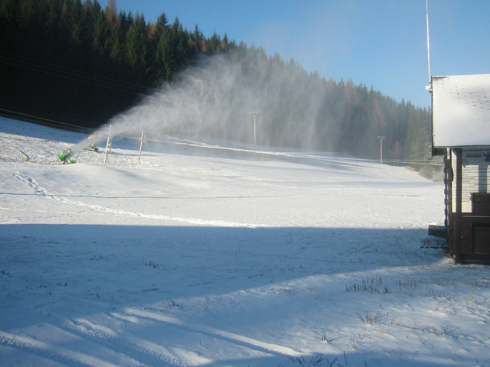
Kyčerka

Slide 10
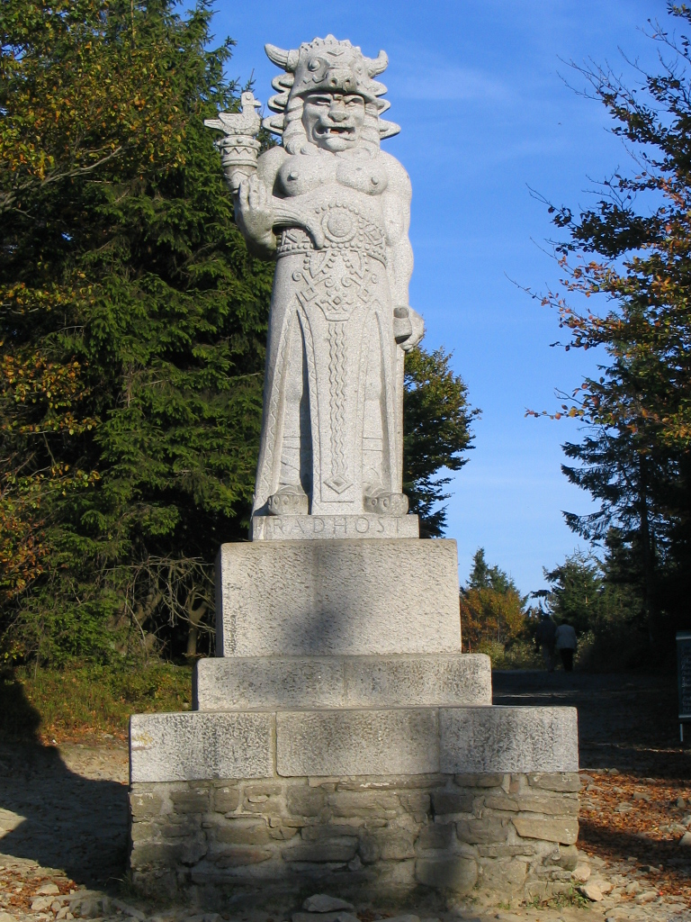
Socha pohanského boha Radegasta na Radhošti

Slide 11
Skanzen v Rožnově pod Radhoštěm
  největší a nejstarší ve střední Evropě
  asi stovka typických valašských staveb (lidových dřevěnic)

Slide 12
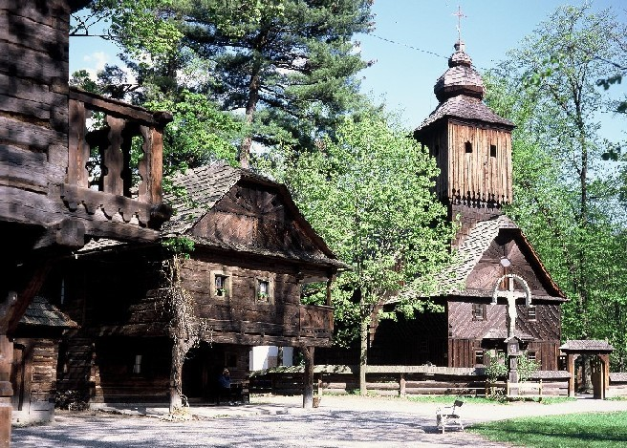

Slide 13
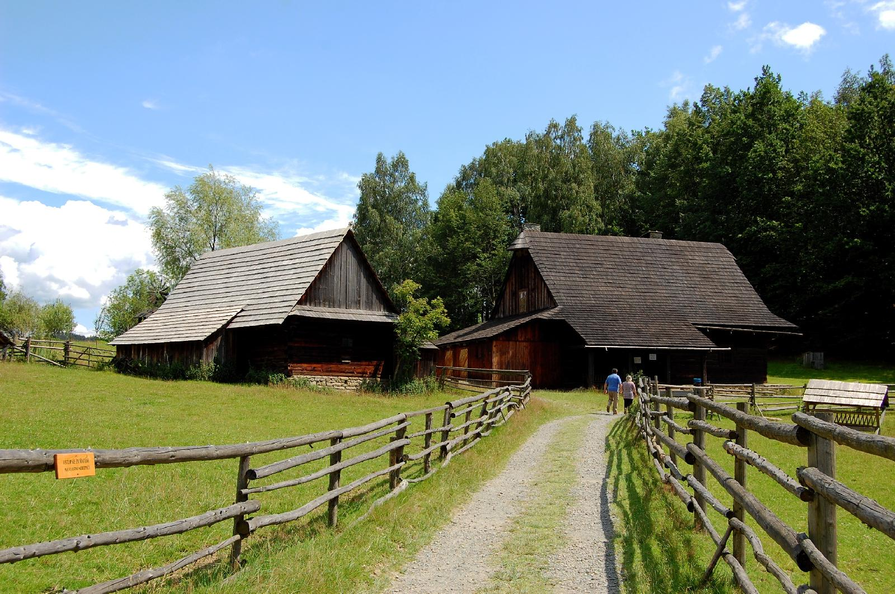

Slide 14
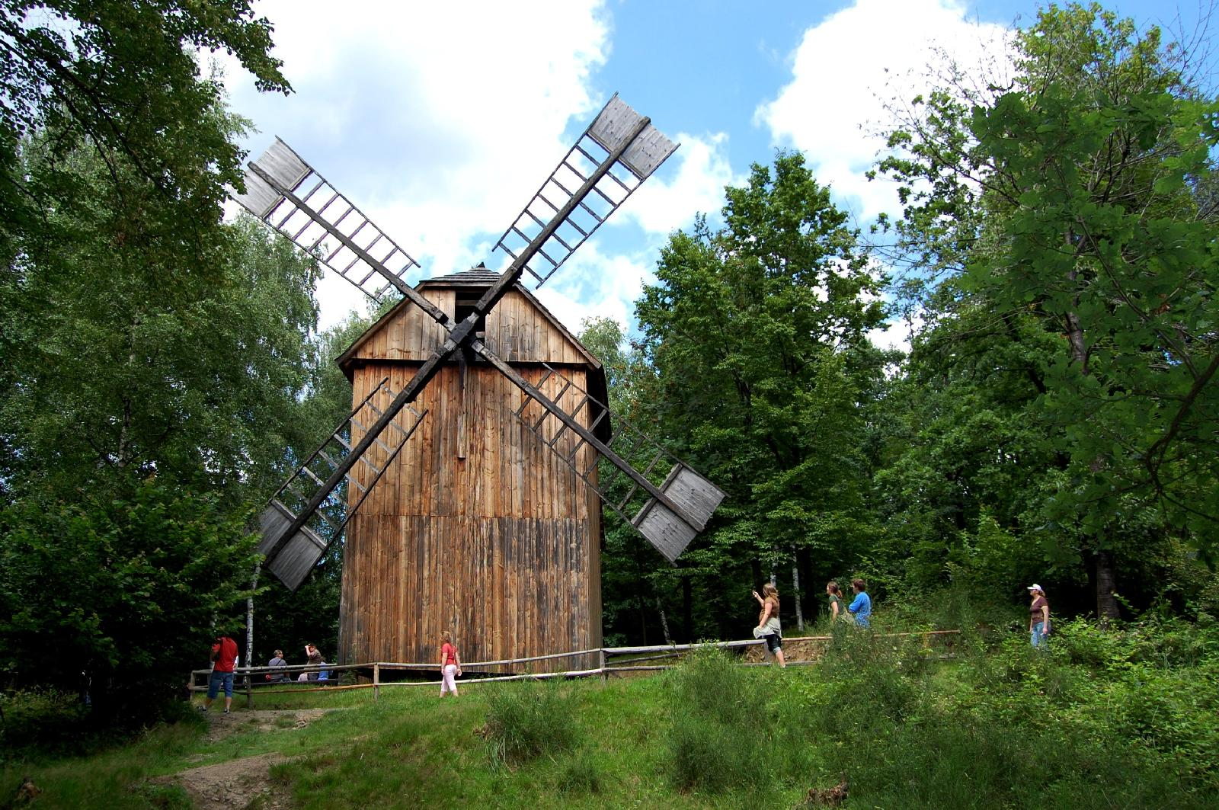

Slide 15
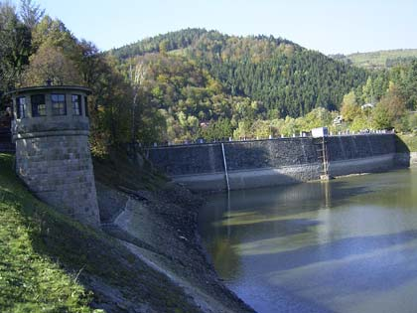
přehrada Bystřička (rekreace)

Slide 16
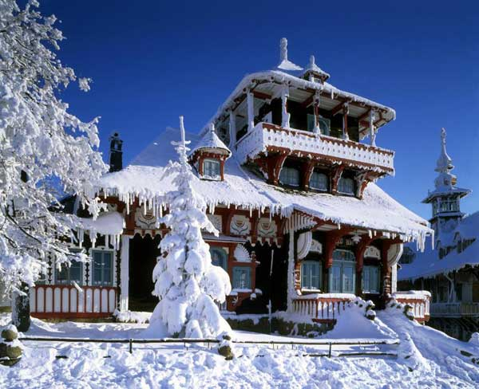
Pustevny
  horské rekreační, turistické a lyžařské středisko Beskyd

Slide 17
Zábavný kvíz
Co nebo kdo je valaška?
  a) dívka z Valašska
  b) hůl se sekyrou
  c) zbraň amerických indiánů
Co je to hvozd?
  a) ocas divoké zvěře, název používaný mezi myslivci
  b) prales nikým nesázený, neudržovaný les
  c) ocas lišky
Kdo to byl Radegast?
  a) vládce vodníků
  b) léčivá rostlina
  c) pohanský bůh
Co je to kleč?
  a) trest pro zlobivé dítě
  b) zakrslá borovice
  c) zvíře

Slide 18
Zdroje informací
http://www.kr-zlinsky.cz/
www.solansedlo.cz/
http://www.ceske-sjezdovky.cz/stredisko/90_razula.html
http://www.kycerka.cz/zima_sjezdovky.php
http://cs.wikipedia.org/wiki/Radegast
http://www.vyletnik.cz/mistopisny-rejstrik/severni-morava/moravskoslezske-beskydy/6673-skanzen-roznov-pod-radhostem/
http://kotrla.com/pmpro/index.php/site/comments/pehrada_bystika_kulturn_pamtkou/
http://mordrezia.blog.cz/1001/vylet-do-beskyd-na-pustevny-na-ledove-kralovstvi

